Slide 1
投稿型eラーニング学習による 問題の信頼度評価と作問支援
神奈川工科大学情報工学科 鷹野研究室
2017年11月1日
学籍番号：1421009 氏名：星野勇太
指導教員：鷹野孝典

Slide 2
研究背景
eラーニング学習は場所や時間を問わず行えたり，学習の管理
がしやすい．学習に利用する企業や学校が増加している．
既にeラーニングを導入している大学の多くが、「コンテンツ
の作成」を導入上の課題としている．
テストから学習者を評価することは多いが，テスト問題自体を
評価することは少ない．
Notes:
・学習の管理：問題の管理，学習状況の管理，学習者の管理などの電子的な利点があります．
・学びたいものを大まかにしか選べない
・学習効果が薄いと学習の継続は難しい．
[eラーニングの問題点]
座学はいくらでも本がある．
eラーニングは登録されている問題のみで少ない．

Slide 3
関連研究
作問演習システム「CollabTest」利用による学習効果の検証
(創価大学工学部：高木・坂部・勅使河原，全国大学IT活用教育方法研究発表会，2009)
テスト理論に基づいた作問アドバイス生成システムの開発
(岩手県立大学大学院：林・高木・山田・佐々木，教育システム情報学会，2015)
作問学習のモデル化
(広島大学大学院：平嶋 宗，人工知能学会全国大会，2005)
Notes:
1
[目的]・教員と学生または学生同士のコミュニケーション機会の増加・学習効果の向上
[アプローチ]・学生に問題を作成させ，学生同士が評価する．→コミュニケーション機会の増加．→モチベーションの維持．
2
[目的]問題の分析負担の軽減．
[アプローチ]分析結果と次回作問時のアドバイス生成により，専門知識を持たない作問者を支援する．
3
[]
[アプローチ]学習者の作った問題の自動診断の研究

Slide 4
研究目的
投稿された問題の学習状況を分析し，問題の信頼度を評価する．
次回作問時の支援を行い，問題の信頼度を上げることを研究
目的とする．
Notes:
タイムリーなランキング，学習者のジャンルから分析したランキング，評価の高いランキング
投稿型のメリット
・従来，1対多の学習に対し，多対多でのeラーニングを提供．

Slide 5
本研究のアプローチ
学習者同士が問題を投稿し合うことで，学習を均質化できる．
問題の評価をシステムで行うため，作問者の問題分析負担を軽
減できる．
作問者へ次回作問時の支援を行う．
専門知識を持たない人でも信頼度の高い作問ができるように
なる．
Notes:
タイムリーなランキング，学習者のジャンルから分析したランキング，評価の高いランキング
1対多：
多対多：
投稿する意欲向上のために
ダウンロード数だけでなく，利用状況の把握
評価：どれだけの価値・価格があるかをみさだめる．
-------------------------------------------------------------------------------
自分が今、どの問題で学習したらいいのかを把握する．

Slide 6
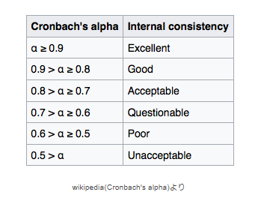
信頼度の測定
クローンバックのα係数を利用．
個々の問題が整合性を持つかどうかを判定できる．
質問紙やテストの信頼性の評価するための指標の一つ．
Notes:
クローンバックのα係数：テストに一番よく使われる．
他テスト：再テスト法，並行テスト法，折半法など
信頼性：尺度の測定値の一貫性・安定性を表す概念
一貫性：似た被験者が同じ結果を出すか．
安定性：同じ被験者が繰り返しテストを行い，同じ結果を出すか．

Slide 7

システム概要図
投稿型eラーニングシステム
②学習分析
・作成機能
・共有機能
・学習機能
学習者
①問題投稿
作問者
③問題の学習結果
③評価結果，
アドバイス
・信頼度評価機能
・作問アドバイス生成機能
Notes:
学習者の利用状況を作問者にフォローアップすることで，作問意識を向上
問題数が増え，評価により差別化をし，より良い問題が作成される．
好循環

Slide 8
実装
誰でも問題を簡単に作成し，投稿できるシステムの構築．
学習状況から問題を評価する機能の作成．
作問のアドバイスを生成する機能の作成．

Slide 9
現在の進捗(1)
関連研究の調査．
作成したシステムのサーバ移行中．
Notes:
(2017/10/4)
・OC用に急ぎで作ったもの．
・もっとUIを考える．

Slide 10
今後の予定
実装
問題作成画面の改良．
解答ログの記録機能，問題評価機能の追加．
作問アドバイス生成機能作成．
12月 執筆開始

Slide 11

システム概要図
作成機能
投稿
共有機能
提供
学習機能
作成
評価
学習
作問者
利用状況の管理
学習を分析
学習者
ログ機能
Notes:
学習者の利用状況を作問者にフォローアップすることで，作問意識を向上
問題数が増え，評価により差別化をし，より良い問題が作成される．
好循環

Slide 12
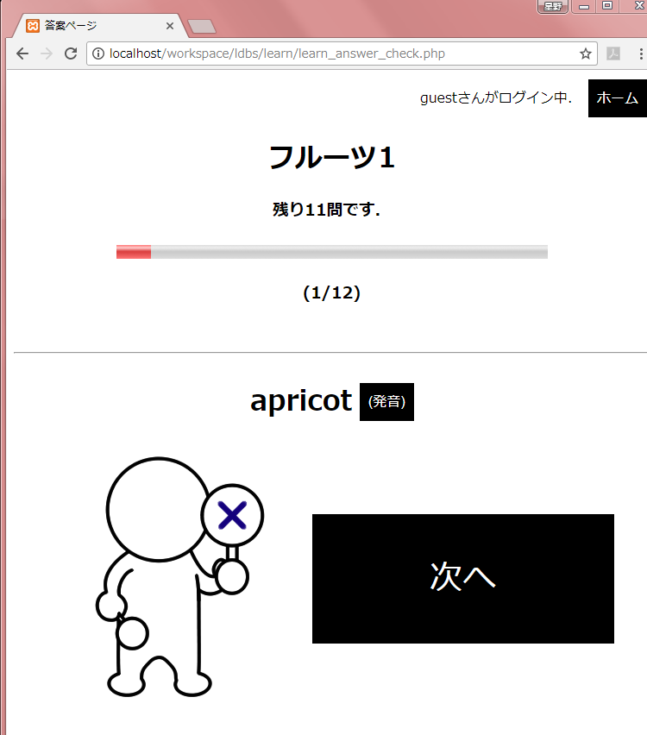
現在の進捗(2)
解答確認画面で正解単語の音声出力
を作成中．
解答確認画面
Notes:
(2017/10/4)
・解答ログが取れると，苦手単語などが分かる．
・単語ごとの正答率からも，問題を推奨できるのかも．

Slide 13


音声入力1
リスト作成時のデータ入力補助を考える．
・PCからの利用の場合，エクセルのCSVデータをインポートし
リストを作成．
・HTML5のWeb Speech APIを利用し，マイクによる音声での入
力補助．
Notes:
作問支援ということで，気軽に利用する人などにはスマートフォンでの音声入力や，
本格的に大量のデータを扱いたい人にはCSV入力などを用意します．
ダウンロードして持っている単語帳を編集し，自分のものにできる．

Slide 14
音声入力2
◆HTML5のWeb Speech APIを採用
・Webブラウザで音声認識とテキストの読み上げが可能．
・単語登録時に音声認識を利用．
・解答表示時にテキストによる読み上げを利用．
Notes:
音声入力による容易な問題作成機能も付与する．

Slide 15
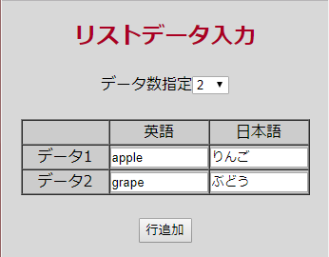
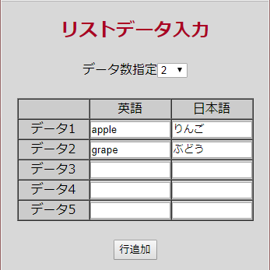
作問UI
英単語リストを作成する作問Webページ．
動的にデータ数を追加していく機能が
完成しているため，マイクによる音声
入力機能を追加し，簡易入力を実現す
る．
Notes:
ユーザー識別のログイン機能，単語帳を作成する作成機能，投稿や共有を行う機能，学習時の学習機能
中間発表までに作成者へのフォローアップといった，利用状況の把握する機能を考える．

Slide 16
インタラクティブ性
◆リスト内の単語ごとに色の濃度を付与する．
学習時の正誤や最終学習日からの日数経過により濃度を変化さ
せる．
→色により視覚化され，学習者自身が得意な単語，苦手な単
語，覚えるべき単語を把握できる．
Notes:
今後は簡単な学習機能を実装させる．

Slide 17


評価
学習者の保持しているリストから，興味のあるジャンルを分析．
・投稿されているデータべース内の人気度が高かったり，作
成日が最近のリストを学習者に推薦
分析
学習者A
リスト
Notes:
所持している単語帳のジャンルから推測しますが，ログの単語の正答率からもいいかもしれないと考えています．

Slide 18
システム利用図
共有機能
①問題が投稿される
②適した問題を提供
作問者
問題
学習者
④学習状況の把握
③学習状況を記録
Notes:
学習者の利用状況を作問者にフォローアップすることで，作問意識を向上
問題数が増え，評価により差別化をし，より良い問題が作成される．
好循環
1つのデータベースに大多数のリスト（単語帳）を保持．各学習者が自由にリストをアップロードダウンロードできる．MySQLにより実装．

